Slide 1

NÁZEV: VY_32_INOVACE_08
ČÍSLO PROJEKTU: CZ.1.07/1.4.00/21.1700
NÁZEV PROJEKTU: Moderní škola 2011
ŠKOLA: Základní škola a Mateřská škola Nemilany
VYUČUJÍCÍ: Mgr. Iveta Šlahařová
TÉMATICKÁ OBLAST: Starověk
PŘEDMĚT: D ROČNÍK: 6.
NÁZEV MATERIÁLU: Starověká Indie
ANOTACE: Materiál je určen pro práci na interaktivní tabuli.
Prezentace se zaměřuje na přehled fungování společnosti ve starověké Indii. Obsahuje stručný politický vývoj, charakteristiku náboženství, kastovního systému, stavitelství, zemědělství a obchodu a staroindického písma.

Slide 2
STAROVĚKÁ INDIE
(starověk)

Slide 3
základní charakteristika
Do které skupiny starověkých států řadíme Indii?
Kolem kterých řek se zformovala?
Kde Indie leží?
Čím je ohraničená ze severu?
Čím je obklopena z jihu?
Indus, Ganga a
Brahmaputra
staroorientální
Indický poloostrov
Arabské moře a Bengálský záliv
pohoří Himaláje

Slide 4
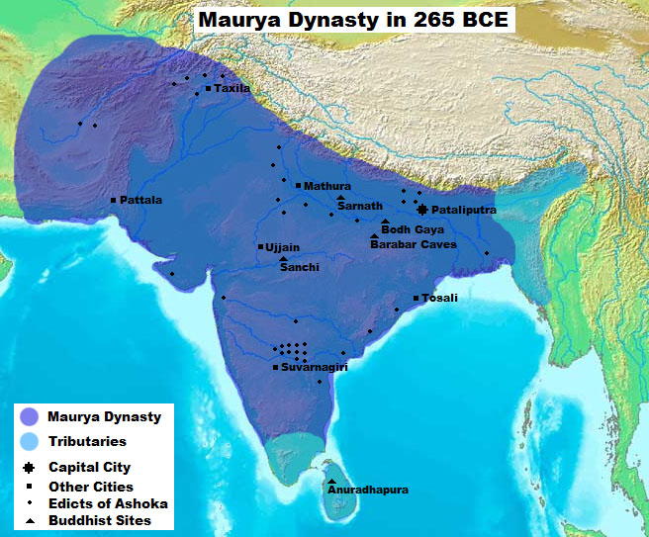
stručná historie
3000 přnl. - osídlení údolí řeky Indu
- Protoindové
→ jednotný vzhled měst
1500 přnl. - vnik indoevropských kmenů Árjů
- osídlení oblasti řeky Gangy
→ náboženství, kasty, sanskrt
4. století přnl. - vláda A. Makedonského
→ rozvoj obchodu
273-232 přnl. - vláda krále Ašóky
→ sjednocená říše
6. století nl. - vpád Hunů = zánik říše

Slide 5
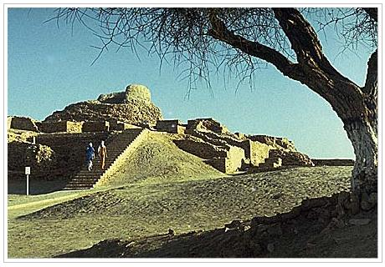
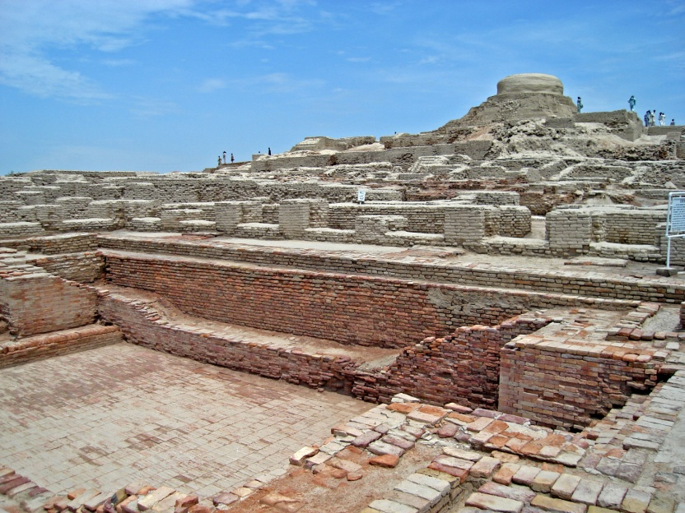
stavitelství
velká města (Mohendžodaro, Harappa)
pravoúhlé uličky
citadela= pevnost (+ popř. podhradí)
kanalizace, splachovací záchody

Slide 6
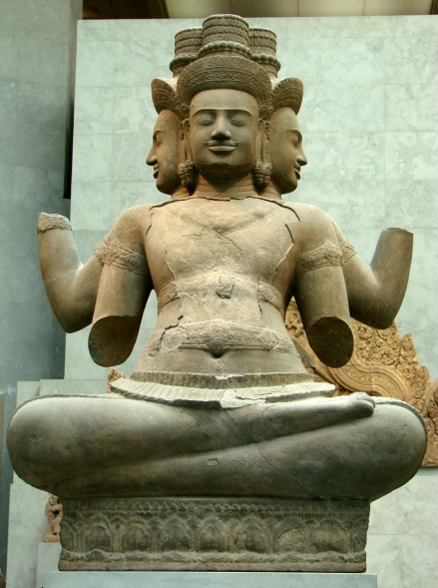
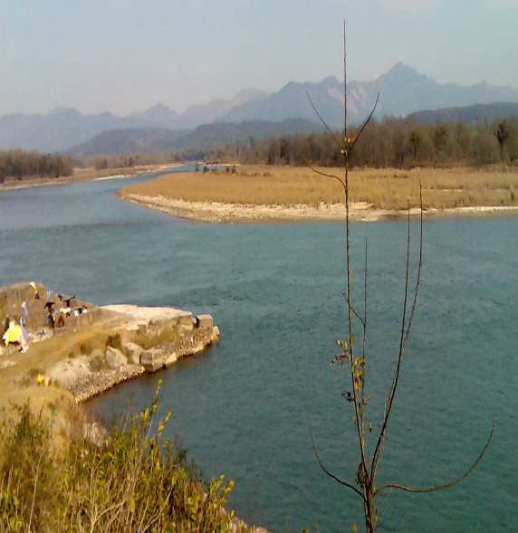
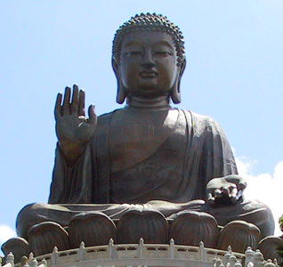
indické náboženství
hinduismus - trojice bohů (Brahma, Šiva, Višnu)
- reinkarnace
- kastovní systém
- posvátná kráva a řeka Ganga
buddhismus - cesta míru a nenásilí - meditace, nirvána

Slide 7
kastovní systém
BRAHMÁNI
kněží
ústa
KŠATRIJOVÉ
válečníci
paže
VAIŠJOVÉ
obchodníci, řemeslníci, rolníci
stehna
ŠÚDROVÉ
bíla
červená
žlutá
služebníci
chodidla
černá
  příchod Árjů
  přísné oddělení
  nedotknutelní - původní obyvatelstvo
  - nejchudší, nečistí

Slide 8
indické písmo
Árjové → sanskrt = staroindické písmo
védy = nejstarší písemné památky
- např. epos Mahábhárata nebo Rámájana
písmo hláskové
palmové listy, dřevěné destičky → nedostatek památek
http://upload.wikimedia.org/wikipedia/commons/0/02/Rigveda_MS2097.jpg
http://upload.wikimedia.org/wikipedia/commons/d/d7/Rama_and_Hanuman_fighting_Ravana%2C_an_album_painting_on_paper%2C_c1820.jpg
http://upload.wikimedia.org/wikipedia/commons/3/37/Krishna_and_Arjun_on_the_chariot%2C_Mahabharata%2C_18th-19th_century%2C_India.jpg

Slide 9
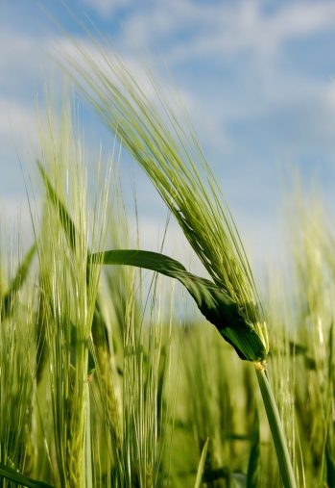
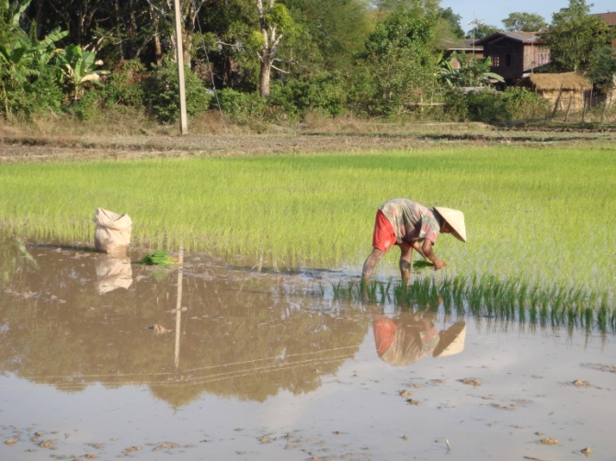
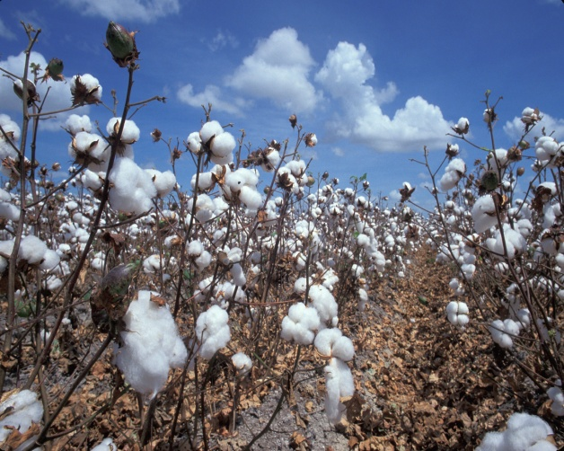
zemědělství a obchod
znalosti z Mezopotámie
vpád Alexandra Velikého → rozvoj obchodu se západem (zejm. látky a drahokamy, dřevo)
Poznáš z obrázků, které plodiny byly pro Indii typické?
ječmen
rýže
bavlna

Slide 10
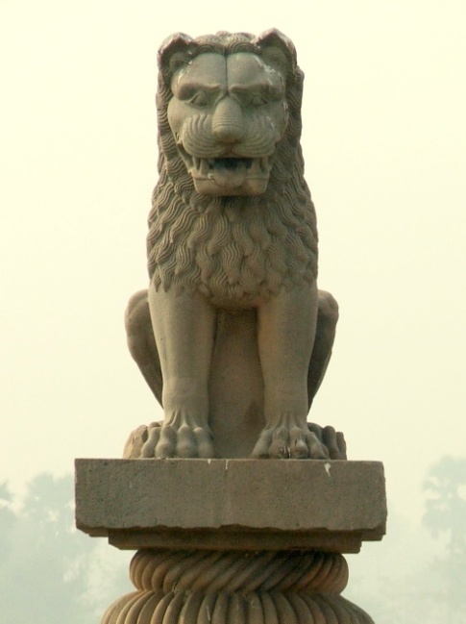
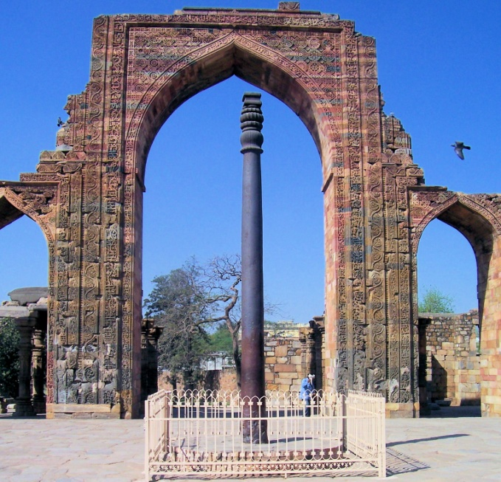
král Ašóka
273-232 přnl.
z válečníka buddhista
1. král sjednocené Indie
podpora náboženství (misionáři), charitativní činnost (útulky, nemocnice, studny,…)
Ašókovy sloupy

Slide 11
Zdroje:
http://upload.wikimedia.org/wikipedia/commons/3/3d/Maurya_Dynasty_in_265_BCE.jpg
http://upload.wikimedia.org/wikipedia/commons/2/2b/Mohenjo-daro.jpg?uselang=cs
http://upload.wikimedia.org/wikipedia/commons/4/4d/Ghanghro_location.jpg
http://upload.wikimedia.org/wikipedia/commons/4/4e/Brahma_Mus%C3%A9e_Guimet_25971.jpg
http://upload.wikimedia.org/wikipedia/commons/d/db/Main_Ganga_river%2C_before_the_Bhimgoda_barrage%2C_Haridwar.jpg?uselang=cs
http://upload.wikimedia.org/wikipedia/commons/7/7c/Buddha_lantau.jpg
http://upload.wikimedia.org/wikipedia/commons/7/75/Barley_in_Slovenia.jpg
http://upload.wikimedia.org/wikipedia/commons/f/f4/Rice_planting.jpg
http://upload.wikimedia.org/wikipedia/commons/d/d7/Feld_mit_reifer_Baumwolle.jpeg
http://upload.wikimedia.org/wikipedia/commons/7/73/Ashoka_Pillar_Delhi.JPG
http://upload.wikimedia.org/wikipedia/commons/1/17/Asokanpillar-crop.jpg?uselang=cs

